Slide 1
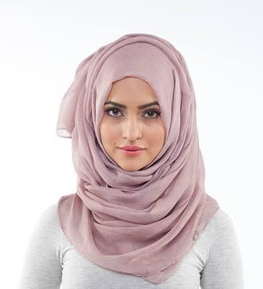
خديجة محمد الكواري
مصممة جرافيك احترافية
المؤهلات التعليمية
اسم الجامعة – اسم المدرسة العليا – اسم الثانوية
الشعبة أو مجال التخصص
2014
2015
00212600000000
info@Bestfreecv.com
اسم الجامعة – اسم المدرسة العليا – اسم الثانوية
الشعبة أو مجال التخصص
2014
2015
www.Bestfreecv.com
اسم الجامعة – اسم المدرسة العليا – اسم الثانوية
الشعبة أو مجال التخصص
2014
2015
الدوحة - قطر
28 سنة, أعزب
مهتم بمجال الجرافيك وتصميم واجهات المواقع وكذلك التصوير, وفي تطور مستمر بفضل الله. قررت إنشاء هذا الموقع ليكون موقع لمساعدة كل من لم يمكن بإنشاء سيرة ذاتية بمفرده. مهتم بمجال الجرافيك وتصميم واجهات مهتم بمجال الجرافيك وتصميم واجهات المواقع وكذلك التصوير, وفي تطور مستمر بفضل الله. قررت إنشاء هذا الموقع ليكون موقع لمساعدة كل من لم يمكن بإنشاء سيرة ذاتية بمفرده. مهتم بمجال الجرافيك وتصميم واجهات ليكون موقع لمساعدة كل من لم يمكن بإنشاء سيرة ذاتية بمفرده. مهتم بمجال الجرافيك وتصميم واجهات
خبـرات العمـل
|إسم الشركة / شهر 2017 – شهر 2017
مصمم جرافيك: وصف بعض المهام التي كنت تنجزها في هذا المنصب.
أيضا النتائج التي حققتها.
أيضا النتائج التي حققتها.
|إسم الشركة / شهر 2017 – شهر 2017
مصمم جرافيك: وصف بعض المهام التي كنت تنجزها في هذا المنصب.
أيضا النتائج التي حققتها.
أيضا النتائج التي حققتها.
الإنجـازات
اللغــات
المهــارات
25-11-2018
مشروع ,,,,,,, : ,,,,,,,,,,,,,,,,,,,,,,,,,,,,,,,
العربية
Ms Word
Ms Excel
25-11-2018
مشروع ,,,,,,, :,,,,,,,,,,,,,,,,,,,,,,,,,,,,,,,
الإنجليزية
Ms
Powerpoint
الإهتمامـات والهوايـات
الفرنسية
Photoshop
Illustrator
Indesign
القـراءة الرياضـة السفــر
Notes:
جميع الحقوق محفوظة لموقع
www.BestFreeCv.Com

